Slide 1
Програмне опрацювання події
За новою програмою 2017 року
Урок 24

Slide 2
Програмне опрацювання події
Розділ 3 § 20
команди руху та зміни вигляду в середовищі Скретч;
Ти дізнаєшся
як у середовищі Скретч пов'язати дії різних об'єктів;
Пригадай
як записують умови в командах повторення та розгалуження.
як у програмі використати значення властивостей об'єктів;
як відслідковувати час у програмі в середовищі Скретч.

Slide 3
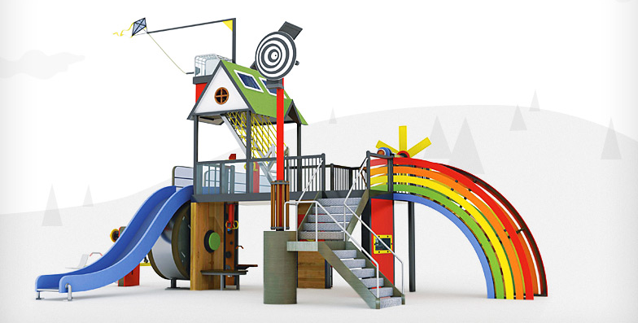
Як у середовищі Скретч пов'язати дії різних об'єктів?
Розділ 3 § 20
У середовищі Скретч можна створити проект, у якому декілька виконавців виконують свою програму незалежно один від одного. Наприклад, у проекті Дитячий майданчик дівчинка буде стрибати через скакалку, а хлопчик підкидатиме м'яч.
Кожний з об'єктів виконуватиме програму, записану для нього, незалежно від дій за програмою іншого об'єкта.

Slide 4
Як у середовищі Скретч пов'язати дії різних об'єктів?
Розділ 3 § 20
Можна також створити проект, у якому змоделювати взаємодію кількох об'єктів. Наприклад, тренер дає сигнал про старт змагань, після чого бігуни починають забіг.

Slide 5
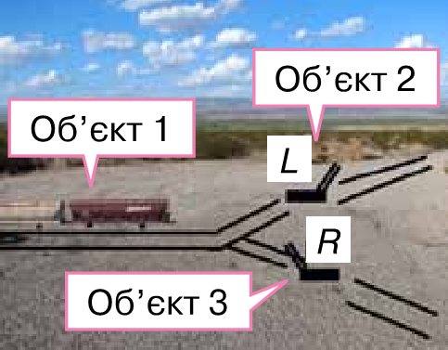
Як у середовищі Скретч пов'язати дії різних об'єктів?
Розділ 3 § 20
Розглянемо засоби, які дають змогу виконати пов'язані дії кількох об'єктів: коли виконання події з одним об'єктом викликає деяку дію іншого об'єкта.
Для цього у програмі слід передати повідомлення про цю подію. Наприклад, нехай у проекті Шлагбаум є такі об'єкти:
Потяг, що рухається залізничним полотном із регульованим шлагбаумом,
Шлагбаум L (лівий),
Шлагбаум П (правий).

Slide 6
Як у середовищі Скретч пов'язати дії різних об'єктів?
Розділ 3 § 20
У проекті передбачено дві події:
Якщо користувач обирає:
шлагбаум L
шлагбаум R
потяг рухається ліворуч
потяг рухається праворуч
Лівий шлагбаум передає сигнал потягу — рухатися ліворуч
Правий шлагбаум передає сигнал потягу — рухатися праворуч
Для створення програми зазначеного руху потягу в проекті Скретч використаємо команду:

Slide 7
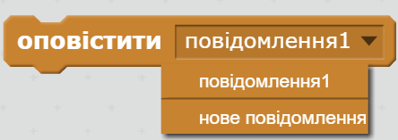
Як у середовищі Скретч пов'язати дії різних об'єктів?
Розділ 3 § 20
Команда
дозволяє розпочати виконання команд, що слідують за нею, після отримання сигналу.
Для створення нового повідомлення-сигналу або вибору з уже існуючих натискають:
Отримують

Slide 8
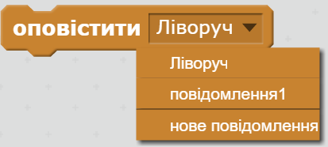
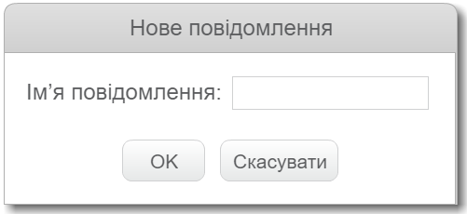
Як у середовищі Скретч пов'язати дії різних об'єктів?
Розділ 3 § 20
Чи обирають уже створене повідомлення
Нове повідомлення можна створити у вікні:

Slide 9
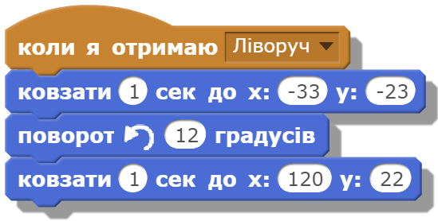
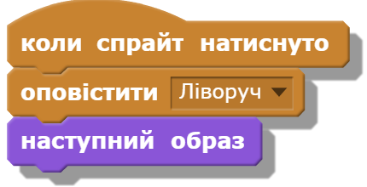
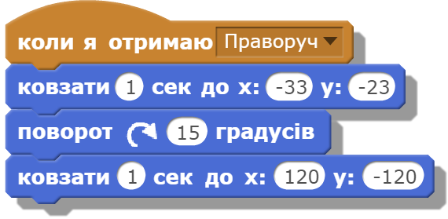
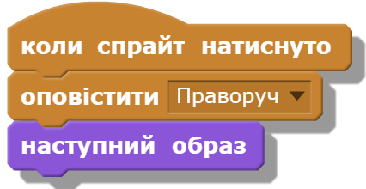
Як у середовищі Скретч пов'язати дії різних об'єктів?
Розділ 3 § 20
Програми для об'єктів матимуть вигляд:
Потяг
Шлагбаум L
Шлагбаум R

Slide 10
Як у програмі порівнювати значення властивостей об'єктів?
Розділ 3 § 20
У командах циклу чи розгалуження, які передбачають запис умов, ми використовували блоки з групи Датчики, зовнішній вигляд яких має шестикутну форму:
Наприклад, умову:
можна використати для перевірки, чи доторкається об'єкт до іншого об'єкта чи частини тла, що мають зелений колір.

Slide 11
Як у програмі порівнювати значення властивостей об'єктів?
Розділ 3 § 20
Умову
щоб перевірити чи доторкається об'єкт межі, вказівника миші чи іншого об'єкта зі списку, а умову:
для того, щоб перевірити, яку клавішу натиснули на клавіатурі.

Slide 12
Як у програмі порівнювати значення властивостей об'єктів?
Розділ 3 § 20
У середовищі Скретч можна створювати програми з умовами, у яких можна порівнювати значення властивостей системи чи об'єкта. Для цього використовують датчики, які мають форму овала.
Команда
Пояснення
Значення, яке введене користувачем у полі введення даних
Розташування вказівника миші на сцені по горизонталі та по вертикалі

Slide 13
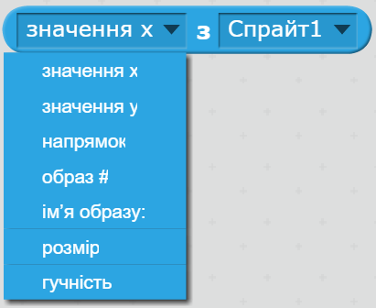
Як у програмі порівнювати значення властивостей об'єктів?
Розділ 3 § 20
Продовження…
Команда
Пояснення
Значення гучності звуку, який відтворюється акустичною системою
Значення властивостей об'єкта Спрайт1, обраних зі списку

Slide 14
Як у програмі порівнювати значення властивостей об'єктів?
Розділ 3 § 20
Значення властивостей можна порівнювати між собою. Для цього використовують команди з групи Оператори.
Значення властивості зліва
менше відзначення властивості
справа
Значення властивості зліва збігається із значенням властивості справа
Значення властивості зліва
більше за значення властивості
справа

Slide 15
Як відслідковувати час у програмі в середовищі Скретч?
Розділ 3 § 20
У програмах часом з'являється необхідність виконати дії через певний час. Для цього в середовищі Скретч можна скористатись командою:
з групи Керувати. Крім того, можна скористатись таймером — спеціальним годинником, який відслідковує час у секундах із частотою 1/10 секунди:

Slide 16
Як відслідковувати час у програмі в середовищі Скретч?
Розділ 3 § 20
Тривалість виконання деякої дії можна переглянути на сцені проекту, коли позначити відповідну команду в групі Датчики біля вказівки:
Щоб розпочати відлік часу, використовують команду:

Slide 17
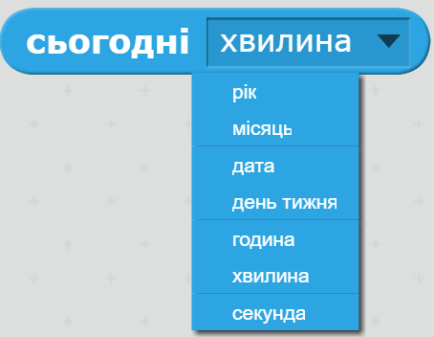
Як відслідковувати час у програмі в середовищі Скретч?
Розділ 3 § 20
Якщо в проекті потрібно враховувати поточну дату чи час, то обирають відповідний параметр у списку команди Сьогодні:

Slide 18
Дайте відповіді на запитання
Розділ 3 § 20
Як у середовищі Скретч можна пов'язати виконання дій різних об'єктів?
Як додати команду, за якою один об'єкт надсилає сигнал іншому об'єкту?
У яких командах у середовищі Скретч можна перевірити значення властивостей об'єкта? Наведи приклади.
Як у середовищі Скретч визначити поточний час і дату?
Які команди в середовищі Скретч застосовують для визначення тривалості виконання деякої дії? Наведи приклади.

Slide 19
Домашнє завдання
Розділ 3 § 20
Проаналізувати
§ 20, ст. 163-169

Slide 20
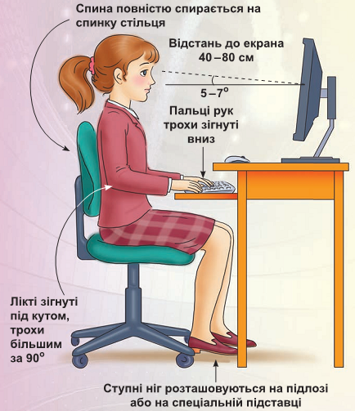
Працюємо за комп’ютером
Розділ 3 § 20
Сторінка
166-168

Slide 21
Дякую за увагу!
За новою програмою 2017 року
Урок 24

